Slide 1
Geografia do Brasil
Aula 6 – Domínios Morfoclimáticos (Biomas)

Slide 2
Vegetação e Domínios Morfoclimáticos
Formado pela interação dos componentes do quadro natural: clima, relevo, hidrografia e vegetação

Slide 3
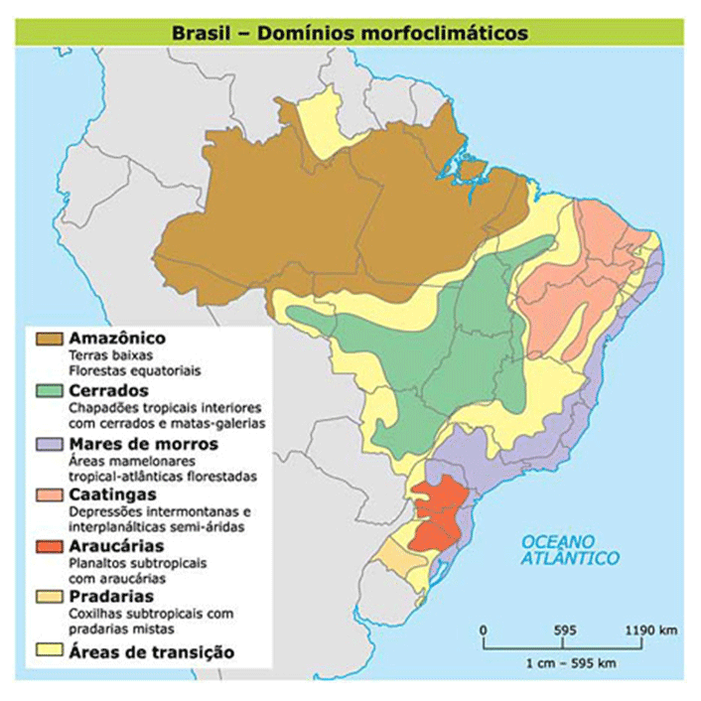

Slide 4
Floresta Equatorial Amazônica
Vegetação
Latifoliada -> Espécies de folhas largas e planas
Densa
Perene -> Verde o ano inteiro
Heterogênea
Alta biodiversidade (fauna e flora)
Graças as condições climáticas
Temperatura média elevada
Precipitação abundante e bem distribuída ao longo do ano
Baixa amplitude térmica anual

Slide 5
Floresta Equatorial Amazônica
Dividido em 3 partes
Mata de igapó -> Na planície de inundação permanente
Mata de várzea -> Área de várzea dos rios, terraços onde as inundações são periódicas
Mata de terra firme -> Nos baixos planaltos e nos platôs sedimentares, correspondem a 80% da área
Solo
Solo Pobre
Em geral ácidos e intemperizados (processos físicos e químicos de degradação do solo), de baixa fertilidade
Reciclagem dos nutrientes orgânicos e minerais é garantido pela própria decomposição dos vegetais

Slide 6
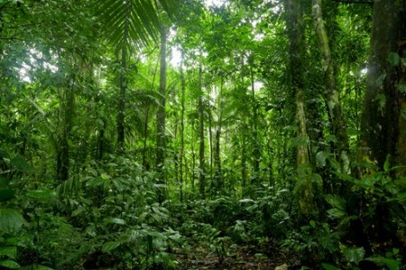
Podemos notar a densidade da floresta, assim como a heterogeneidade de espécies, com característica latifoliada (folhas largas e planas)

Slide 7
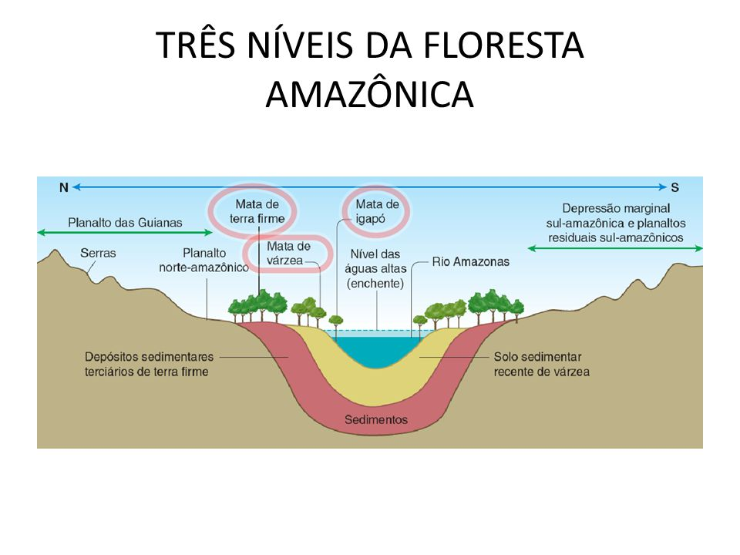

Slide 8
Cerrado
Abrange mais de 1/5 da área do país
Localizado principalmente nos planaltos e chapadões do Brasil Central
Clima tropical
Estação seca no inverno -> Impede maior desenvolvimento da vegetação
Vegetação
Campos limpos (predomínio de gramíneas)
Campos sujos (gramíneas e arbustos)
Campos cerrados (arbustos)
Cerradões (bosques)
Arbustos retorcidos, com casca grossa resistente ao fogo e raízes profundas
Solo
Ácido -> Atuação da EMBRAPA para corrigir a acidez do solo (área importante para a agropecuária)
Deficiente em nutrientes
Alta concentração de alumínio

Slide 9
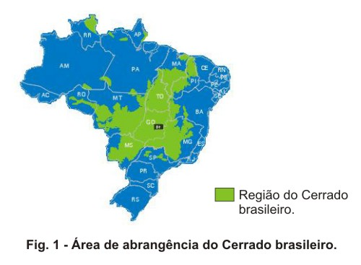

Slide 10
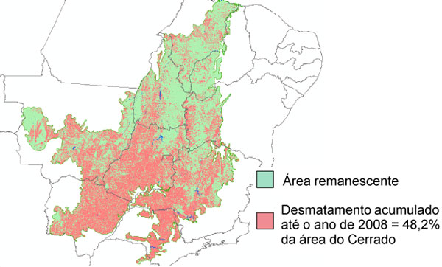
Desmatamento provocado pela expansão da agropecuária nessa região. Desmatamento hoje avança para a região nordeste do cerrado

Slide 11
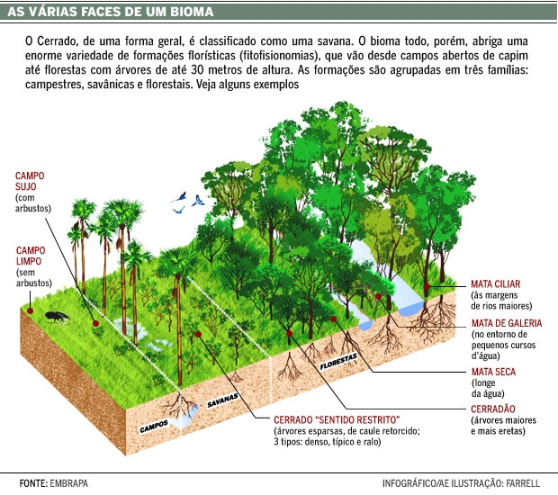

Slide 12
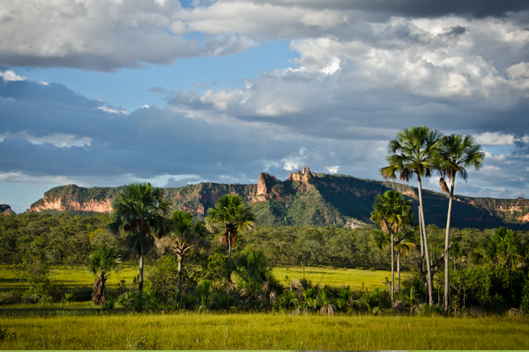

Slide 13
Caatinga
Abrange 11% do território nacional
Corresponde a mancha semiárida do Sertão Nordestino
Clima semiárido
Rede Hidrográfica
Rios intermitentes -> Permanecem secos por cinco a sete meses durante o ano (período de seca)
Vegetação
Plantas da espécie xerófitas -> Plantas que adaptam-se a climas secos e quentes
Espécies de pequeno porte (espécies lenhosas e herbáceas), geralmente com espinhos
Mudança da paisagem durante as chuvas -> Caatinga verde

Slide 14
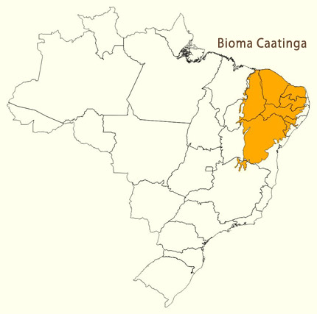

Slide 15
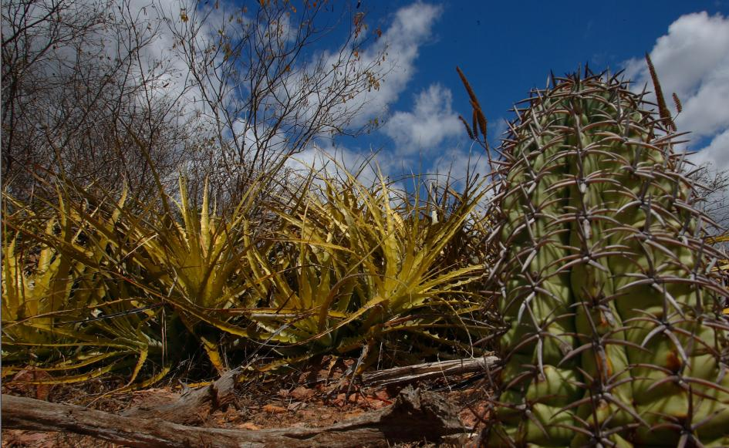

Slide 16
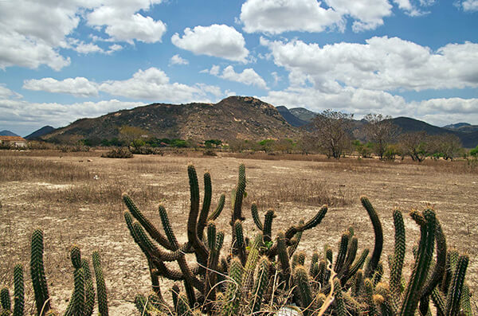

Slide 17
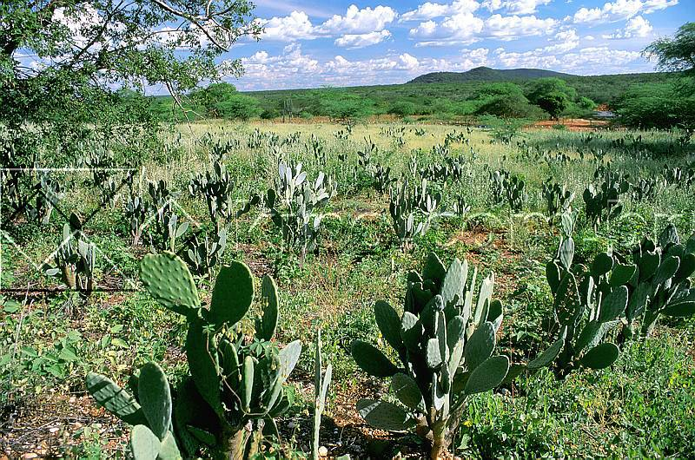
Caatinga verde

Slide 18
Mares de Morros
Relevo de morros mamelonares (em forma de meia laranja)
Predomínio da vegetação de Mata Atlântica
Originalmente cobria cerca de 95% do domínio dos mares de morro
Hoje, restam cerca de 7% da área original (reservas e parques de conservação)
Mesmas características da Floresta Equatorial Amazônica
Latifoliada
Perene
Densa
Heterogênea
Se estende do litoral do Rio Grande do Norte até o Rio Grande do Sul

Slide 19
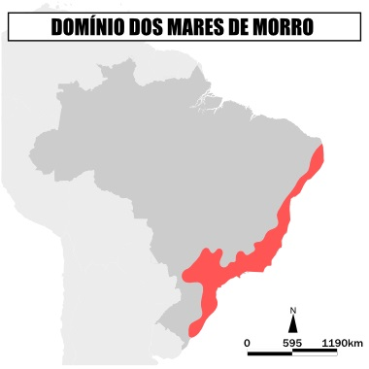

Slide 20
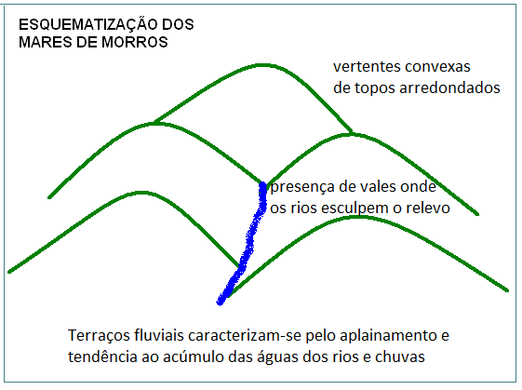

Slide 21
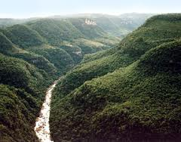

Slide 22
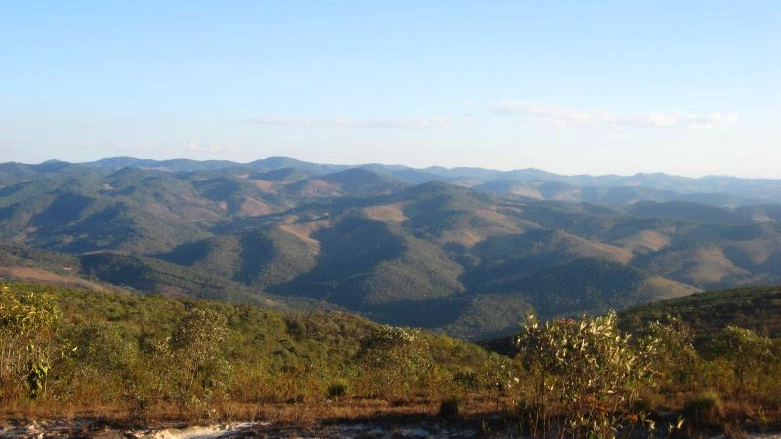

Slide 23
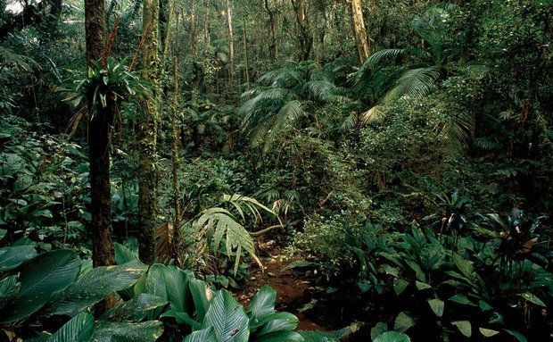

Slide 24
Material complementar e exercícios
http://docplayer.com.br/2314012-Dominios-morfoclimaticos.html

